Slide 1
9. Giới thiệu bài tập nhóm

Slide 2
Nội dung
01
Bài tập nhóm và mục tiêu
02
Phạm vi của bài tập nhóm
03
Công trình ví dụ
04
Công cụ/Bản vẽ
Bài tập
05

Slide 3
Bài tập nhóm và mục tiêu
Giới thiệu trường hợp một tòa nhà thực tế để các học viên làm việc theo nhóm về những vấn đề thách thức trong sử dụng năng lượng hiệu quả của tòa nhà.
Mục đích chính của việc nghiên cứu trường hợp cụ thể này là để giúp các nhóm tiếp cận với phương pháp thiết kế năng lượng tích hợp (IED), đã nêu tại bài giảng 2. Thiết kế tích hợp TKNL
Mỗi nhóm sẽ bao gồm các chuyên gia trong các lĩnh vực/ chuyên môn khác nhau
Mỗi nhóm sau đó sẽ phải xác định vai trò của các thành viên trong quá trình làm việc nhóm, tham khảo nội dung bài học trong phần Thiết kế năng lượng tích hợp IED.

Slide 4
Phạm vi của bài tập nhóm
Đề xuất và cân nhắc các giải pháp hiệu quả năng lượng cho lớp vỏ công trình và hệ thống cơ điện, đảm bảo tuân thủ quy chuẩn
Thảo luận và xác định tác động của các giải pháp đề xuất đối với hiệu quả năng lượng trong công trình, điều kiện vi khí hậu trong nhà và chi phí
Đưa ra một giải pháp thống nhất chung cuối cùng
Trình bày cụ thể các góp ý, kiến nghị đã được thống nhất đến chủ sở hữu công trình

Slide 5
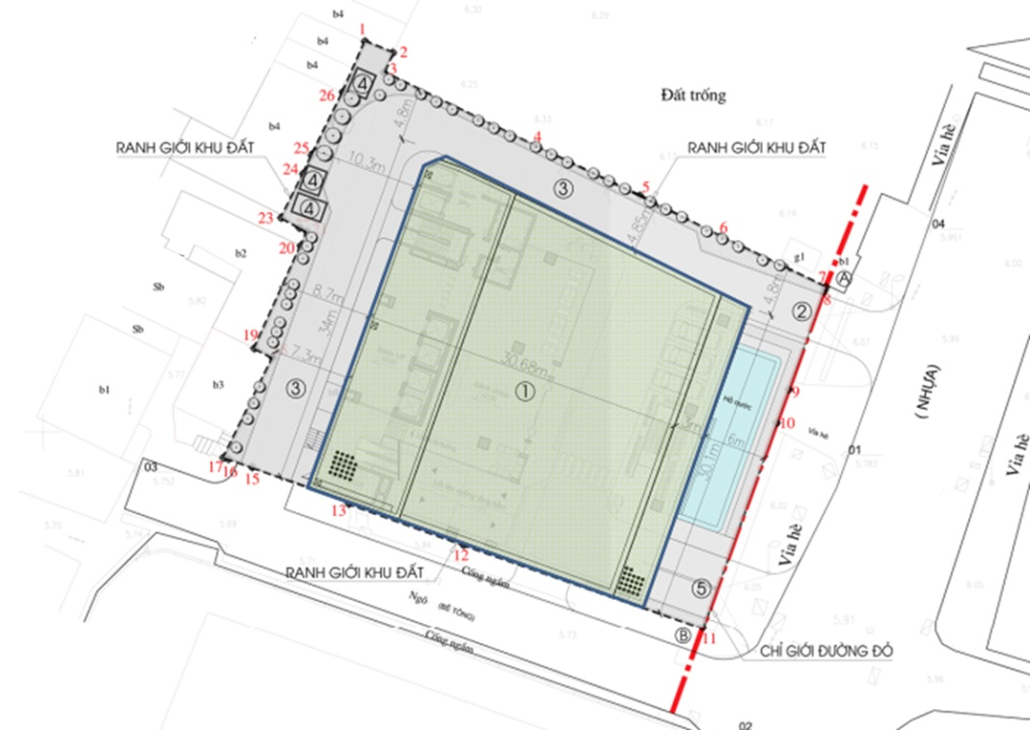
Công trình ví dụ
- Chức năng: Tòa nhà văn phòng
- Địa chỉ: Hà Nội, Việt Nam
- Diện tích lô đất: 1,814m².
- Diện tích xây dựng: 1,076m².
- Tổng chiều cao: 20 tầng (bao gồm tầng kỹ thuạt) + 3,5 tầng hầm
Tổng diện tích sàn: 20,673 m².
Hướng/hình dạng công trình
Mặt bằng có góc 109.6 º từ hướng Bắc, các hướng của công trình Đông Nam (hướng chính), Tây Bắc, Tây Nam, Đông Bắc.
Các thông tin chi tiết: Tham khảo theo tài liệu 10. Bài tập nhóm

Slide 6
Công cụ/Bản vẽ
Các công cụ tính toán và bản vẽ kèm theo bài tập này bao gồm:
File “Giới thiệu bài tập nhóm”.
Bản vẽ kiến trúc (Theo danh mục trong phụ lục của tài liệu 10. Bài tập nhóm)
Bản vẽ thiết kế ĐHKK, điện và chiếu sáng (Theo danh mục trong phụ lục của tài liệu 10. Bài tập nhóm)
Bảng kiểm và bảng tính kèm theo QCVN09:2017/BXD (Theo file đính kèm tại Cong cu ho tro + Bai tap nhom/Công cụ hỗ trợ/ Bảng tính, bảng kiểm IFC)
Mỗi nhóm có ít nhất 01 laptop với các phần mềm có sẵn như:
PowerPoint để chuẩn bị cho việc trình chiếu bài tập.
Excel để tính toán.
Giấy, bút... (trường hợp có các giải pháp cần thể hiện bằng bản vẽ và tính toán)

Slide 7
Bài tập
Có 8 chủ đề khác nhau liên quan đến các bài giảng trong khóa đào tạo: Chiến lược thiết kế tổng thể, lớp vỏ công trình, hệ thống cơ điện tòa nhà…
8 chủ đề được đề cập đến sẽ liên quan đến các vấn đề :
1. Chiến lược thiết kế
2. Lớp vỏ bao che công trình
3. Thông gió và hệ thống điều hòa không khí
4. Thiết kế chiếu sáng
5. Các thiết bị điện khác
6. Nghiệm thu
7. Đánh giá tiềm năng tiết kiệm chi phí
8. Kiến nghị cuối cùng và bước thiết kế tiếp theo

Slide 8
Bài tập
Chủ đề 1: Chiến lược thiết kế
Các nhóm sẽ:
Đánh giá thông tin chung về tòa nhà, đánh giá về hướng công trình, vi khí hậu, hình dạng và các yếu tố về thụ động.
Thảo luận về giải pháp nâng cao hiệu quả năng lượng của tòa nhà bằng việc xác định các giải pháp thiết kế thụ động thích hợp.
Chuẩn bị một danh mục các kết quả, và kiến nghị để cải thiện thiết kế.

Slide 9
Bài tập
Chủ đề 2: Lớp vỏ công trình
Tường bao che
Tính toán truyền nhiệt của tường bao che với việc đánh giá hệ số R₀ của tường (R_tường).
Đề xuất giải pháp cho tường, với hệ số R_{o} ≥ 0,56m²K/W.
Mái
Tính toán truyền nhiệt của mái với việc đánh giá hệ số R₀ của mái (R_mái).
Đề xuất giải pháp tối ưu
Kính
Tính toán hệ số SHGC max cho phép
Lựa chọn loại kính, để tối ưu hóa năng lượng sử dụng của hệ thống HVAC đối với loại kính lựa chọn
Đề xuất giải pháp để thiết kế lớp vỏ tuân thủ quy chuẩn trong trường hợp lắp loại kính SHGC=0,56

Slide 10
Bài tập
Chủ đề 3: Thông gió và Điều hòa không khí
Các nhóm sẽ:
Đánh giá sự tuân thủ quy chuẩn của hệ thống ĐHKK.
Thảo luận về tiềm năng tiết kiệm năng lượng của hệ thống ĐHKK với COP cao hơn so với trường hợp tuân thủ quy chuẩn ở mô hình cơ sở.

Slide 11
Bài tập
Chủ đề 4: Chiếu sáng
Các nhóm sẽ:
Thiết kế độ rọi tối thiểu được cung cấp cho các nhóm.
Kiểm tra sự tuân thủ của mật độ công suất chiếu sáng (LPD).
Xác định tiềm năng tiết kiệm năng lượng trong thiết kế chiếu sáng
Chủ đề 5: Các thiết bị điện khác
Các nhóm sẽ:
Đánh giá sự tuân thủ quy chuẩn của động cơ điện.
Làm thế nào để thiết kế mô tả được hiệu suất động cơ điện tuân thủ quy chuẩn.

Slide 12
Bài tập
Chủ đề 6: Nghiệm thu
Các nhóm sẽ thảo luận:
Liệt kê các thiết bị, vật liệu của tòa nhà cần trong giai đoạn nghiệm thu?
Những người tham gia và phương pháp thực hiện để đảm bảo rằng các hệ thống và các thiết bị trong tòa nhà sẽ hoạt động như mong đợi?
Các tài liệu cần thiết để chuẩn bị và hoàn thành quy trình nghiệm thu từng phần của thiết bị?
Các tài liệu cần thiết để đảm bảo các hoạt động được tối ưu hóa quá trình vận hành sau khi nghiệm thu?

Slide 13
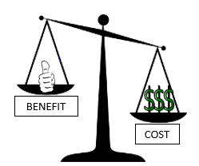
Bài tập
Chủ đề 7: Đánh giá tiềm năng tiết kiệm chi phí
Các nhóm sẽ thảo luận:
Tiềm năng tiết kiệm năng lượng cho điều hòa không khí khu sử dụng loại kính hiệu năng cao
Tính toán chi phí điện tiết kiệm hàng năm.

Slide 14
Bài tập
Chủ đề 8: Kiến nghị cuối cùng và bước thiết kế tiếp theo
Các nhóm sẽ chuẩn bị bài trình bày bao gồm:
Kết quả bảng kiểm trình nộp (Tóm tắt tại PL2, tài liệu 2.5)
Trình bày giải pháp đề xuất cho tường, mái và kính
Tổng hợp các kiến nghị của nhóm về giải pháp cho lớp vỏ công trình để giảm mức năng lượng tiêu thụ cho ĐHKK.
Thảo luận về các hoạt động tiếp theo sẽ thực hiện trong quá trình thiết kế (đấu thầu, xây dựng, thực hiện dự án) nhằm đảm bảo tuân thủ quy chuẩn
Đề xuất thành phần nhóm thiết kế và trách nhiệm tương ứng để thực hiện các hoạt động này
Tóm tắt các nội dung và liệt kê hoạt động cho các bước tiếp theo để chỉ ra những người có trách nhiệm.

Slide 15
Bài tập
Thời gian thực hiện bài tập
Giới thiệu bài tập nhóm
Thảo luận nhóm và chuẩn bị bài trình bày
Trình bày và phản hồi: Tối đa 15’ cho mỗi nhóm

Slide 16
Bài tập
Tài liệu và thiết bị hỗ trợ
Tài liệu Bài tập nhóm;
Các bản vẽ, thuyết minh công trình ví dụ;
Các file bảng tính hỗ trợ tính toán;
Các bài giảng;
Giấy A1;
Máy tính xách tay.

Slide 17
C
ẢM ƠN VÌ ĐÃ LẮNG NGHE!

